Slide 1
BÁO CÁO ĐỒ ÁN Hệ thống nhúng và mạng không dây Đề tài: Car parking

Slide 2
GVHD: Lê Trung Quân
Các thành viên nhóm 2:
Trần Nam Bàng 15520032
Dư Công Hoàng Anh 15520016
Nguyễn Chí Bảo 15520039
Nguyễn Trung Sĩ 15520726

Slide 3
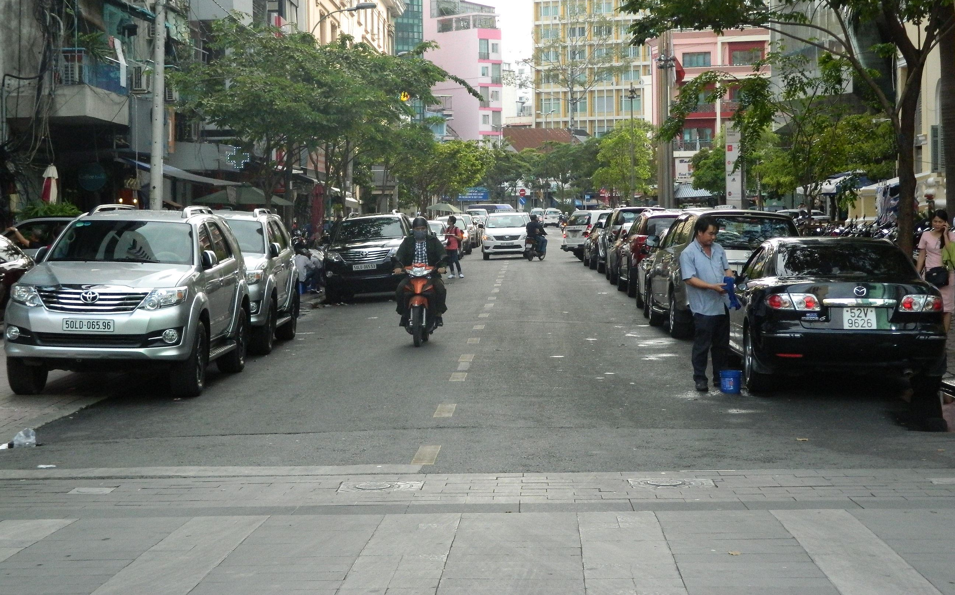
Thực trạng

Slide 4
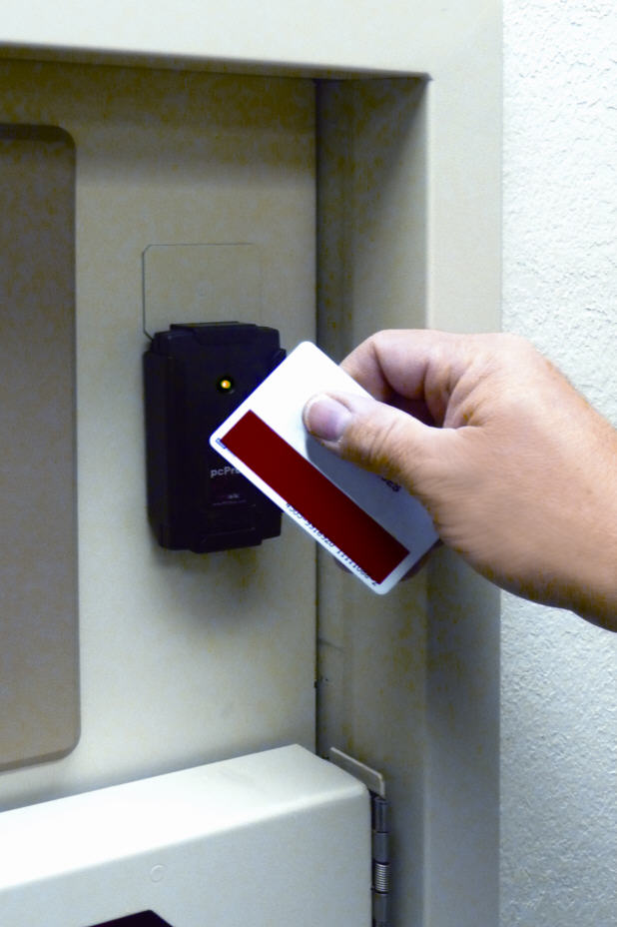
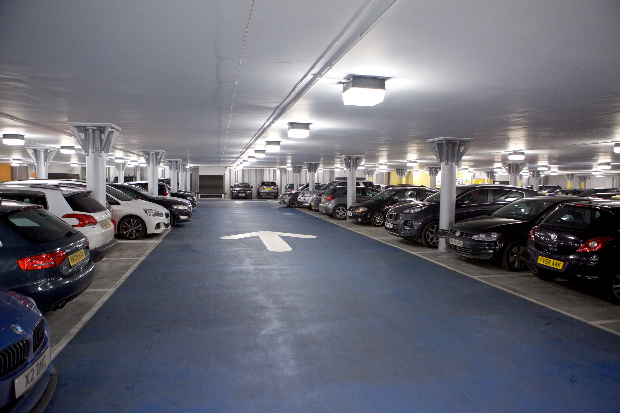
Giải quyết vấn đề

Slide 5


Giải quyết vấn đề
Sensor
Node
MCU
Server
Web
ESP

Slide 6
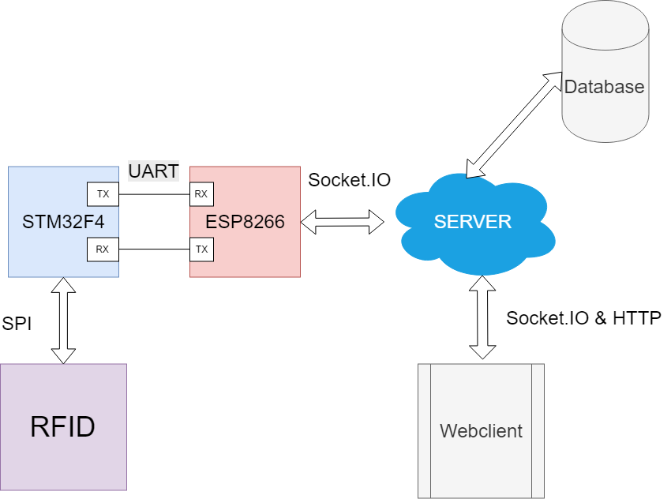

Slide 7
Mục tiêu
Xây dựng hệ thống thông báo cho người dùng biết số lượng chỗ trống, gía thành cho mỗi lần gửi xe, địa chỉ của bãi đỗ xe để cho người dùng dễ dàng, giảm thời gian tìm kiếm bãi đỗ xe. Ngoài ra còn để quản lý bãi đỗ xe.

Slide 8
Tổng quan đề tài
Server
Database
UI
Kết quả, Nhận xét
Node

Slide 9
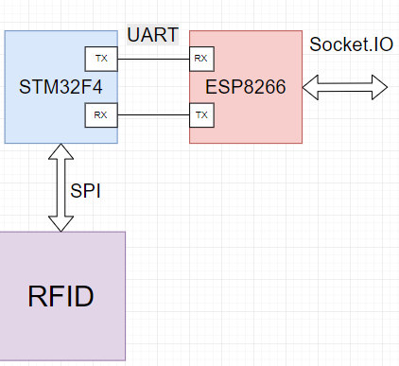
Node

Slide 10
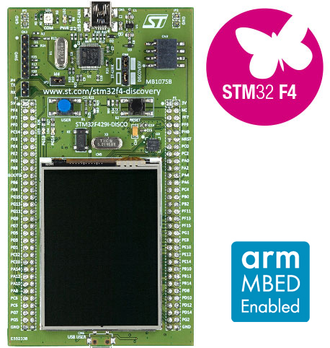
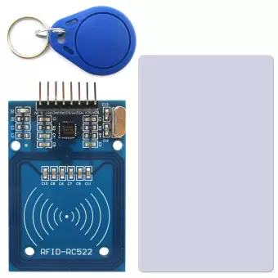
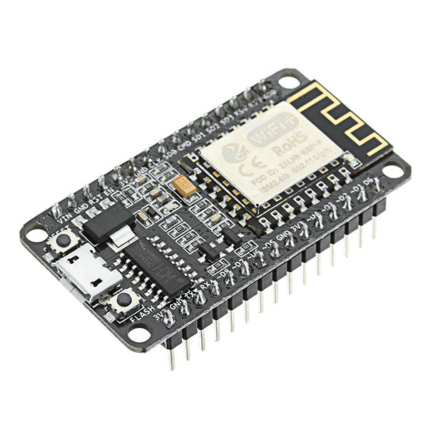
Hardware

Slide 11
RFID_RC522
Feature: 3v3,13.56MHz, Max = 50mm, UART, SPI( (10Mbit/s), I2C

Slide 12
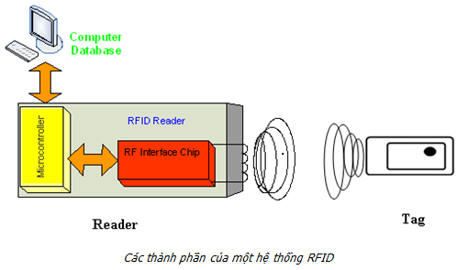
RFID
RFID: Radio Frequency Identification Detection là công nghệ nhận dạng đối tượng bằng sóng vô tuyến.
Thành phần: Tag,reader

Slide 13
STM32f429
Feature: Arm® 32-bit Cortex®-M4 CPU , 168MHZ, 2 MB of Flash memory 256 Kbytes of RAM, timer, SPI, I2C, UART, USB, CAN and other feature.

Slide 14
Node MCU ESP8266
WiFi: 2.4 GHz, 802.11 b/g/n. 3.3V or 5V,
UART/Interrupt/PWM/I2C, 4MB Flash, WPA/WPA2. TCP/IP, C/C++, Micropython, NodeMCU – Lua.

Slide 15


Software

Slide 16
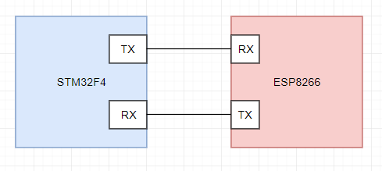
UART

Slide 17
SPI
SPI(serial Peripheral Bus):
Đồng bộ nối tiếp dữ liệu ở chế độ full-duplex( tại một thời điểm có thể xảy ra quá trình truyền và nhận).
Giao tiếp đồng bộ, đồng bộ hóa với clock

Slide 18
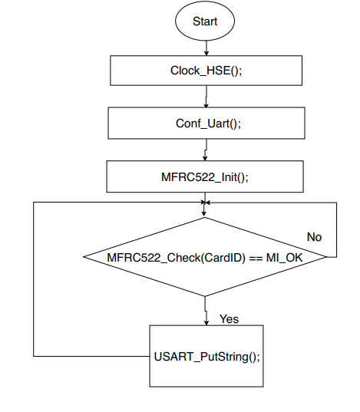
Read RFID

Slide 19
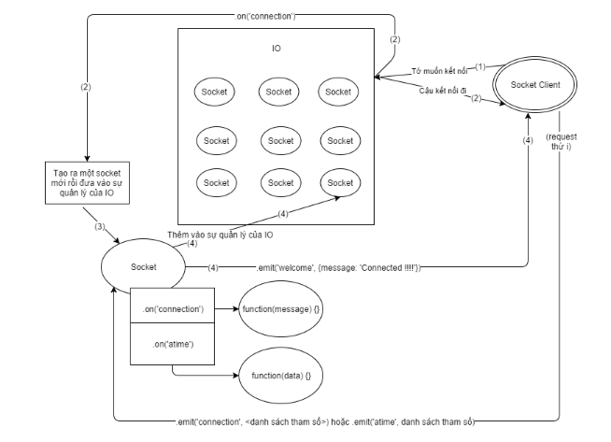
socket.IO

Slide 20
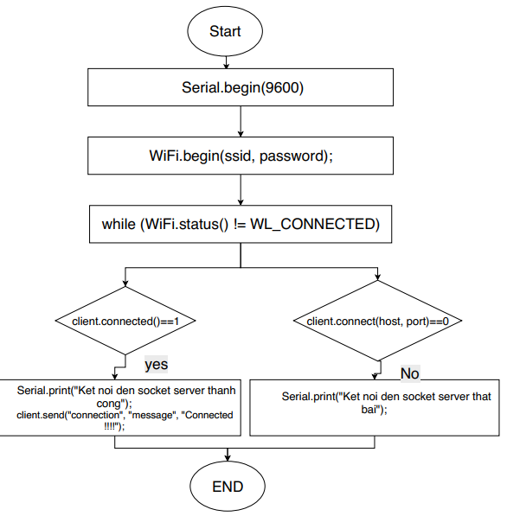
Setup()

Slide 21
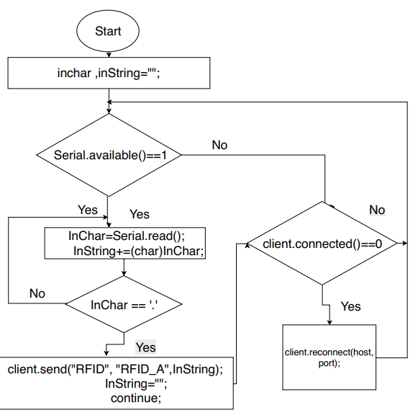
loop()

Slide 22
Server

Slide 23
Database
Giới thiệu Mon

Slide 24
UI

Slide 25
Kết quả
Xây dựng được hệ thống IOT để quản lý bãi đỗ xe, với chức năng quả lý, thông báo cho người dùng biết số lượng chỗ trống, địa chỉ, giá mỗi lần gửi xe trong các bãi đỗ xe.

Slide 26
Nhận xét và đánh giá
Hệ thống tốn ít chi phí hơn so với các hệ thống quản lỹ bãi xe thông thường, tích hợp được hệ thống IOT vào quản lý. Hệ thống mang tính realtime.

Slide 27
Định hướng
Tích hợp google map vào hệ thống để người dùng tìm được bãi đỗ xe gần nhất.

